Slide 1
Název školy: Základní škola a Mateřská škola při dětské léčebně, Janské Lázně, Horní promenáda 268
Autor: Mgr. Aranka Kopišová Datum: 22.1.2013
Název: VY_32_INOVACE_08_PŘÍRODOPIS
Téma: Obratlovci- Hmyzožravci Ročník: 8.
Číslo projektu: CZ.1.07/1.4.00/21.2979

Slide 2
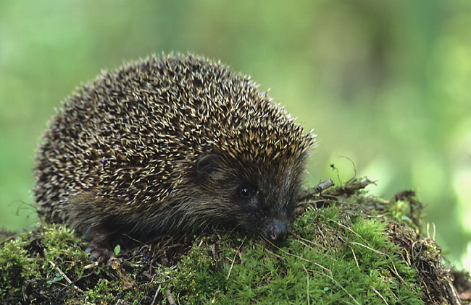
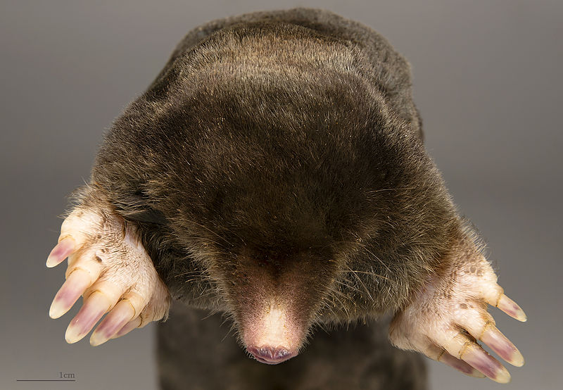
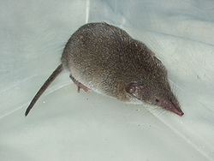
HMYZOŽRAVCI
předchůdci ostatních skupin savců

Slide 3
Charakteristické znaky
-živí se převážně hmyzem
- úplný chrup (všechny typy zubů)
- zuby ostré a drobné
- hlava protažená v rypáček
- dobře vyvinutý čich, hmat, někteří sluch
- aktivní v noci

Slide 4
Zástupci
Krtci Ježci Rejsci
obecný východní malý
hvězdonosý západní bělozubka nejmenší
rejsec vodní
Úkol: Vyhledej v encyklopedii další zástupce hmyzožavců.

Slide 5
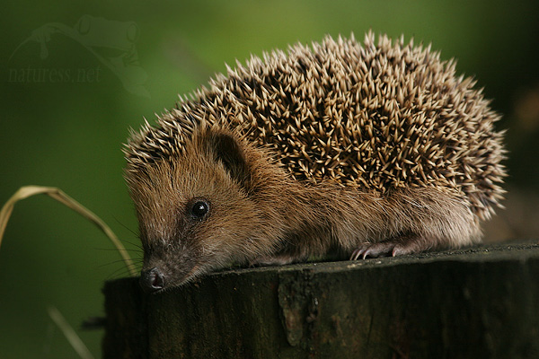
Ježek
v nebezpečí se stočí do koule
6 měsíců v roce prospí
pojídá hmyz, pavouky, žížaly, slimáky
Ježek západní obr.1 Ježek východní obr.2

Slide 6
Tipni si
Jak dlouhou trasu dokáže ježek ujít při lovu během jedné noci?
až 1 km

Slide 7
Kolik bodlin má ježek na svých zádech?
až 6 000

Slide 8
Krtek obecný
žije v zemi - má téměř zakrnělý zrak
válcovité tělo
lopatkovité tlapky se silnými drápy obr. 3

Slide 9
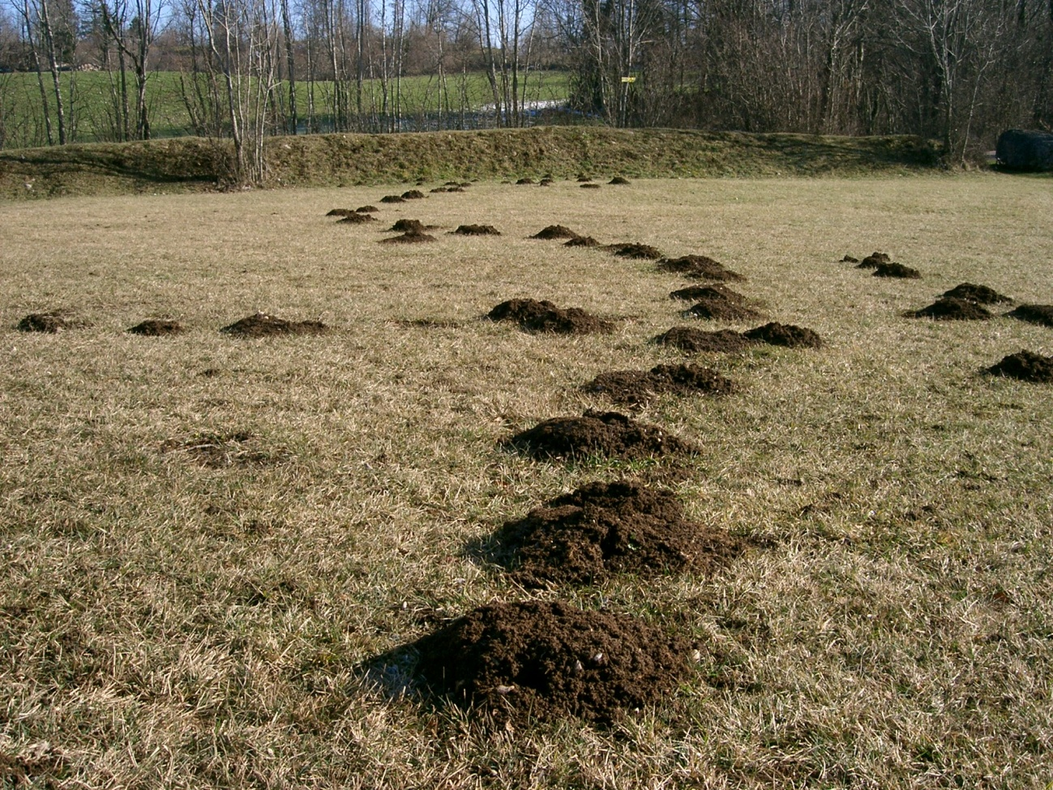
v zemi vyhrabává síť chodbiček, do nich chytá žížaly
těla žížal si často uskladňuje
půdu z chodbiček
vyhrnuje na povrch
- vzniká krtinec
obr. 4

Slide 10
Rejsek obecný
obr. 5
rejsci jedí každou hodinu
potravu hledají čichem a hmatem a kořist usmrtí
jedovatým kousnutím

Slide 11
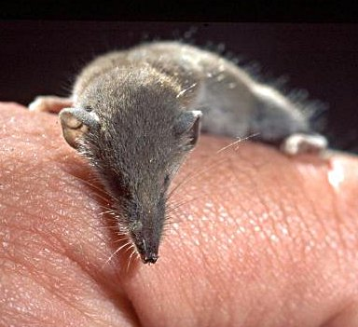
Bělozubka nejmenší
nejmenší z hmyzožravců – 8 cm včetně ocásku
obr. 6
agresivní, neurotická – při stresu může zahynout

Slide 12
Zdroje a citace
Vlastní tvorba
Obrázky:
Obr 1: AUTOR NEUVEDEN. naturess.net [online]. [cit. 9.12.2012]. Dostupný na WWW: http://savci.naturess.net/fotka-savci-jezek_vychodni_(erinaceus_concolor)-7263
Obr 2: SZCZEPANEK, Marek. Wikipedia.cz [online]. [cit. 9.12.2012]. Dostupný na WWW: http://cs.wikipedia.org/wiki/Soubor:Erinaceus_europaeus_(Marek_Szczepanek).jpg
Obr 3: AUTOR NEUVEDEN. Wikipedia.cz [online]. [cit. 22.1.2013]. Dostupný na WWW: http://cs.wikipedia.org/wiki/Soubor:Talpa_europaea_MHNT_Tete.jpg
Obr 4: PRA. Wikipedia.cz [online]. [cit. 22.1.2013]. Dostupný na WWW: http://cs.wikipedia.org/wiki/Soubor:Taupini%C3%A8res_-_Mole-hills.jpg
Obr 5: AUTOR NEUVEDEN. Wikipedia.cz [online]. [cit. 22.1.2013]. Dostupný na WWW: http://cs.wikipedia.org/wiki/Soubor:Common_Shrew.jpg
Obr 6: AUTOR NEUVEDEN. Wikipedia.cz [online]. [cit. 22.1.2013]. Dostupný na WWW: http://cs.wikipedia.org/wiki/Soubor:Suncus_etruscus_crop.jpg

Slide 13
Anotace
Materiál je určen žákům 8.ročníku ZŠ.
Slouží k jejich seznámení se s obecnou charakteristikou a blíže
s některými druhy řádu ‘hmyzožravci‘.

